Slide 1
TP GRUPAL
Algoritmos y estructura de datos

Slide 2
Integrantes
Tomas Marsicovetere
Martin Kohan
Ariel Vaca
Daniela Poveda
Nicola Frazzante

Slide 3
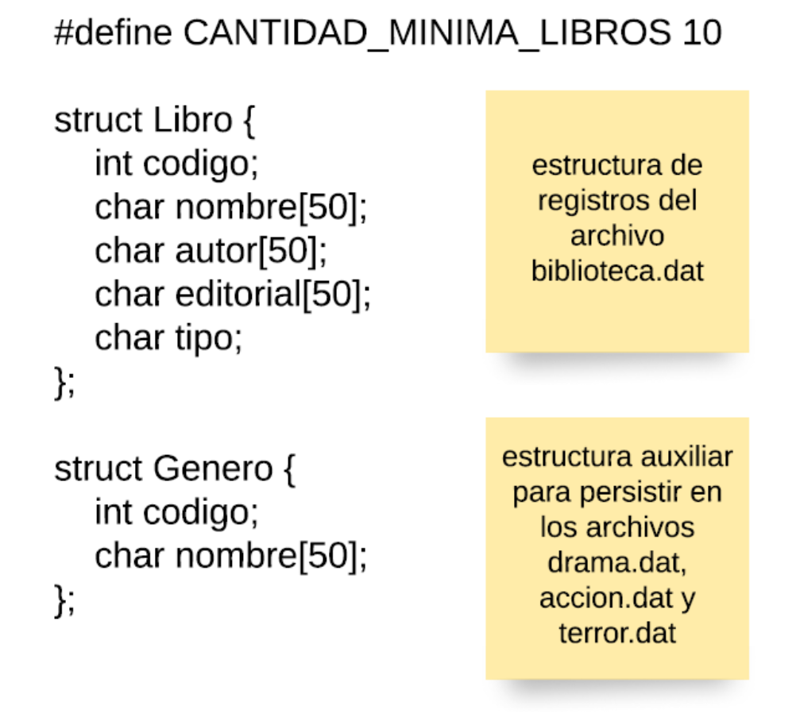
Definición de estructuras

Slide 4
Ingreso de libros

Slide 5
Vectores de registros para menú de opciones

Slide 6
División de archivos según genero

Slide 7
Escritura de archivo ‘Terror’

Slide 8
Listado de libros

Slide 9
Menú de opciones

Slide 10
Gracias!

